Slide 1
animation

Slide 2
什么是animation
CSS3的“动画”（animation）属性可以用来创建动画。它能够实现更复杂的样式变化以及一些交互效果，而不需要使用任何Flash或JavaScript脚本代码。
从效率上来说, 通过使用animation属性完成的效果比通过JavaScript脚本代码实现的动画效果效率更高
和transition一样,过渡与动画的出现，使CSS在Web前端开发中不再仅仅局限于简单的静态内容展示，而是通过简单的方法使页面元素动了起来，实现了元素从静到动的变化

Slide 3
@keyframes
要创建CSS3动画，你将不得不了解@keyframes规则。
@keyframes规则是创建动画。 @keyframes规则内指定一个CSS样式和动画将逐步从目前的样式更改为新的样式。

Slide 4
当在 @keyframes 创建动画，把它绑定到一个选择器，否则动画不会有任何效果。
指定至少这两个CSS3的动画属性绑定向一个选择器：
规定动画的名称
规定动画的时长
例:
animation: myfirst 5s;
动画的名称 动画的时长

Slide 5
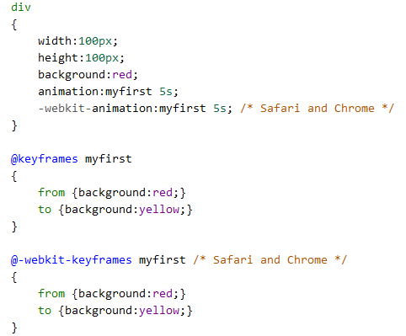

Slide 6
css3动画可以改变任意多的样式任意多的次数。
请用百分比来规定变化发生的时间，或用关键词 "from" 和 "to"，等同于 0% 和 100%。
0% 是动画的开始，100% 是动画的完成。
动画可以只改变样式,也可以在改变样式的同时改变位置
为了得到最佳的浏览器支持，应该始终定义 0% 和 100% 选择器。

Slide 7
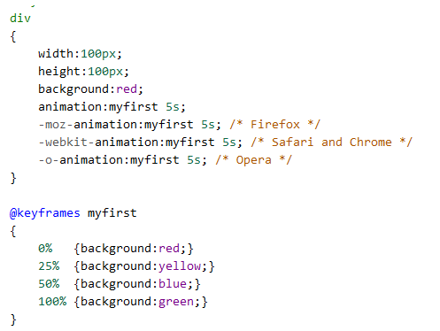
当动画为 25% 及 50% 时改变背景色，然后当动画 100% 完成时再次改变：

Slide 8
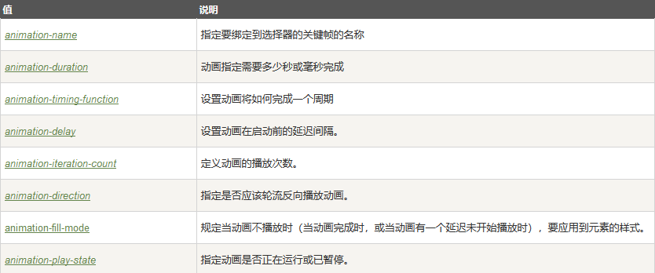
详细语法
animation: name duration timing-function delay iteration-count direction fill-mode play-state;

Slide 9
animation-name
animation-name 属性为 @keyframes 动画指定名称
语法:
animation-name: keyframename|none;

Slide 10
animation-duration
animation-duration属性定义动画完成一个周期需要多少秒或毫秒
语法:
animation-duration: time;

Slide 11
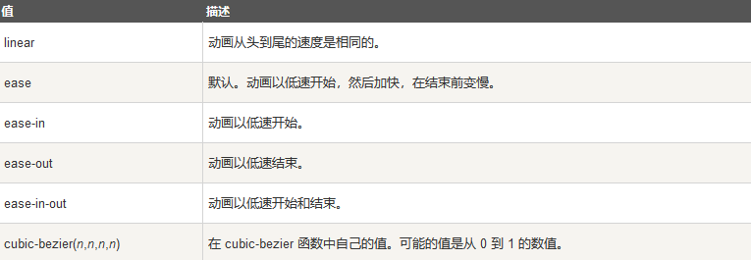
animation-timing-function
animation-timing-function指定动画将如何完成一个周期。
速度曲线定义动画从一套 CSS 样式变为另一套所用的时间。速度曲线用于使变化更为平滑。
语法:
animation-timing-function: value;

Slide 12
animation-fill-mode
animation-fill-mode 属性规定当动画不播放时（当动画完成时，或当动画有一个延迟未开始播放时），要应用到元素的样式。
https://blog.csdn.net/wjnf012/article/details/78775506

Slide 13
animation-delay
animation-delay 属性定义动画什么时候开始。
animation-delay 值单位可以是秒（s）或毫秒（ms）。
语法:
animation-delay: time;

Slide 14
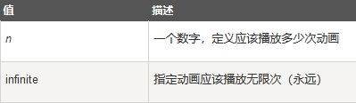
animation-iteration-count
animation-iteration-count属性定义动画应该播放多少次。
语法:animation-iteration-count: value;

Slide 15
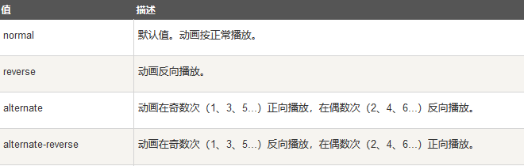
animation-direction
animation-direction 属性定义是否循环交替反向播放动画。
语法：
animation-direction: normal|reverse|alternate|alternate-reverse|initial|inherit;

Slide 16
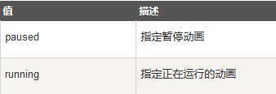
animation-play-state
animation--play-state属性指定动画是否正在运行或已暂停。
可以在JavaScript中使用此属性在一个周期中暂停动画
语法：animation-play-state: paused|running;

